Slide 1
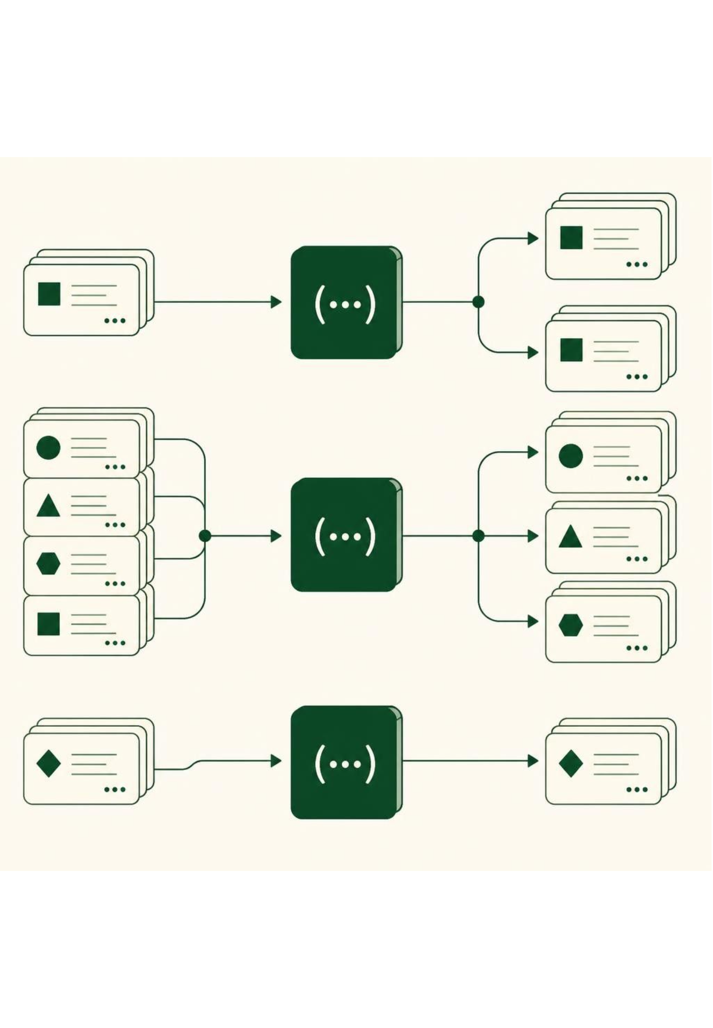

Struct e Funzioni in C
Struct per valore, puntatori a struct, array di struct e funzioni
LINGUAGGIO C
STRUTTURE E UNIONI
STRUCT E FUNZIONI

Slide 2
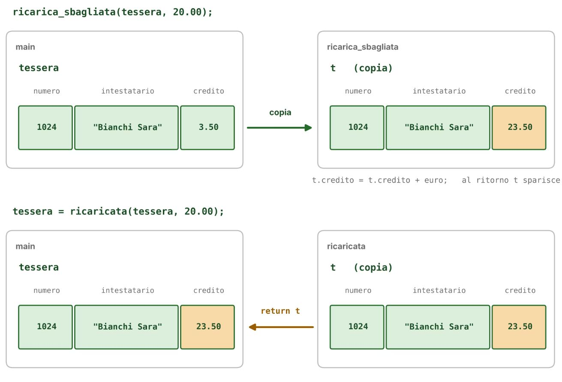
Il Parametro è una Copia
Una struct si passa a una funzione come un int: il parametro riceve una copia di tutti i campi, compresi gli array contenuti nella struct. Le modifiche fatte sulla copia non arrivano al chiamante.
void ricarica_sbagliata(Tessera t, double euro);
Tessera ricaricata(Tessera t, double euro);
ricarica_sbagliata(tessera, 20.00); /* tessera non cambia */
tessera = ricaricata(tessera, 20.00); /* corretto */
Per cambiare la struct del chiamante ci sono due strade: restituire la struct modificata oppure passare il suo indirizzo.
2

Slide 3
Funzioni che Restituiscono una Struct
Con return una funzione restituisce un solo valore: se il valore è una struct, restituisce tutti i suoi campi in un colpo solo. Gli operandi non cambiano, ogni operazione produce un valore nuovo.
Frazione crea(int num, int den);
Frazione somma(Frazione a, Frazione b);
Frazione prodotto(Frazione a, Frazione b);
Frazione semplifica(Frazione f);
Frazione latte = crea(1, 2);
Frazione panna = crea(1, 3);
Frazione dose = semplifica(somma(latte, panna)); /* 5/6 */
È il modo naturale per i tipi che si comportano come numeri: Frazione, Orario, Complesso. Le chiamate si annidano come le funzioni matematiche.
3

Slide 4
Il Costo della Copia
Tre chiamate per valore copiano 2424 byte. Un indirizzo occupa sempre 8 byte, qualunque sia la struct.
typedef struct {
char classe[4];
int voti[MAX_VOTI]; /* MAX_VOTI = 200 */
int n_voti;
} Registro; /* 808 byte */
double media(Registro r); /* 808 byte copiati a ogni chiamata */
Struct | Dimensione | Per valore?
Frazione | 8 byte | sì
Orario | 8 byte | sì
Tessera | 32 byte | sì
Registro | 808 byte | no: si passa l'indirizzo
4

Slide 5
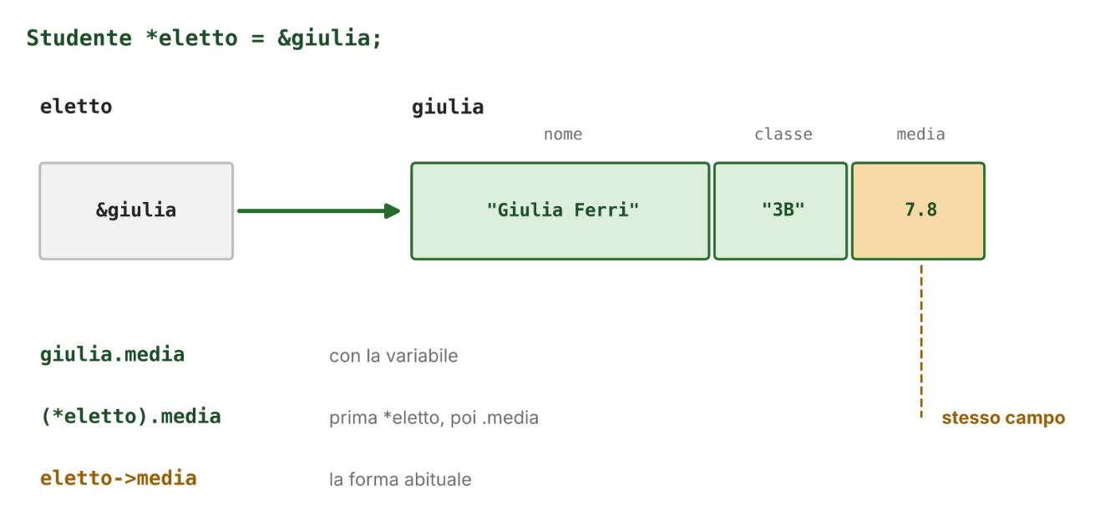
Puntatore a Struct e Operatore Freccia
Un puntatore può contenere l'indirizzo di una struct. Per raggiungere un campo attraverso il puntatore si usa l'operatore freccia.
Studente giulia = {"Giulia Ferri", "3B", 7.8};
Studente *eletto = &giulia;
(*eletto).media /* prima *eletto, poi .media */
eletto->media /* la stessa cosa, più leggibile */
Le parentesi in (*eletto).media servono: il punto ha la precedenza, e *eletto.media significherebbe *(eletto.media). Con una variabile si usa il punto, con un puntatore la freccia.
5

Slide 6
Modificare la Struct del Chiamante
Per modificare un int del chiamante una funzione riceve un int *; per modificare una struct riceve l'indirizzo della struct.
void ricarica(Tessera *t, double euro)
{
t->credito = t->credito + euro;
}
int paga(Tessera *t, double prezzo)
{
int riuscito = t->credito >= prezzo;
if (riuscito) {
t->credito = t->credito - prezzo;
}
return riuscito;
}
ricarica(&tessera, 20.00);
non si copia la struct, si passano 8 byte
le modifiche arrivano al chiamante senza return
il valore restituito resta libero per l'esito
paga restituisce 1 se il pagamento è riuscito e 0 se il credito non basta: in quel caso la tessera non cambia.
6

Slide 7
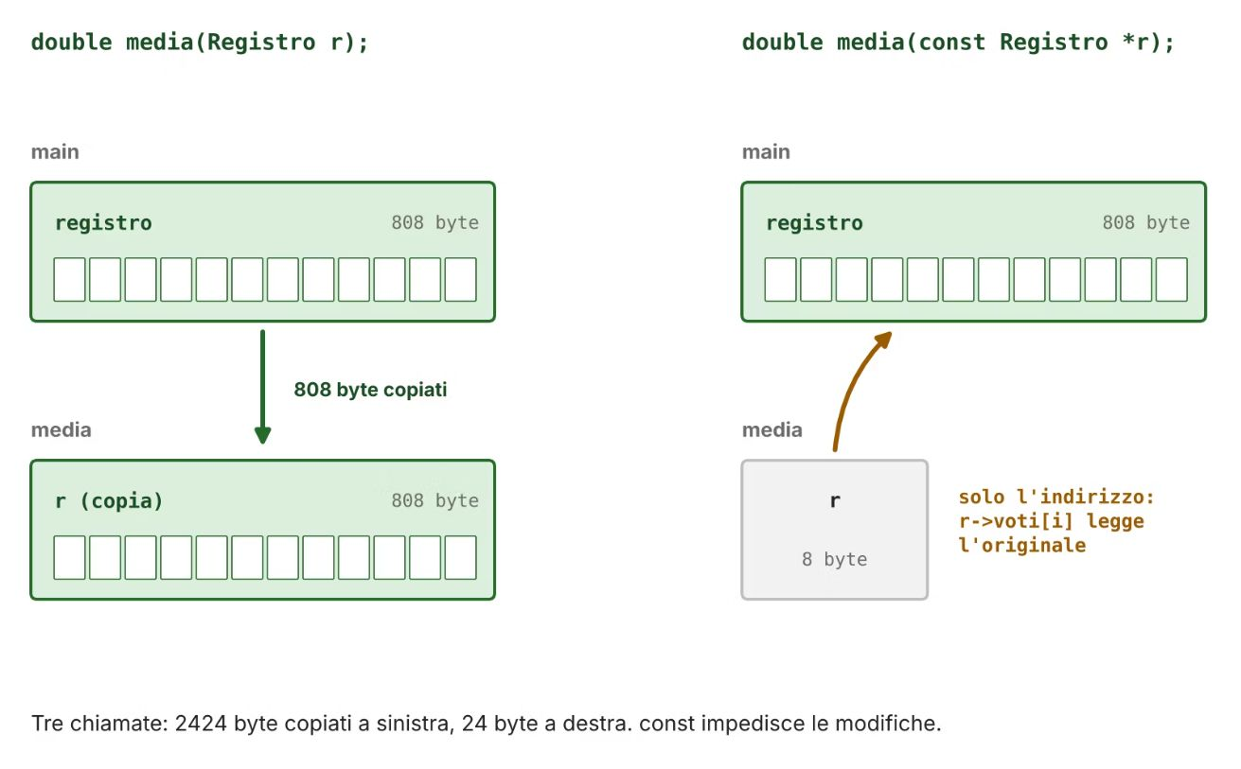
Leggere senza Copiare: const
Una funzione che deve solo leggere una struct grande riceve il suo indirizzo con const: niente copia, e il compilatore impedisce le modifiche.
double media(const Registro *r);
void aggiungi_voto(Registro *r, int voto);
media(&registro);
r->voti[i] /* lettura permessa */
r->n_voti = 0; /* errore: r punta a dati const */
Il prototipo dice al lettore che cosa fa la funzione: const Registro * legge soltanto, Registro * modifica.
7

Slide 8
Tre Prototipi e la Ricerca con Puntatore
Prototipo | Copia | Modifica | Quando
void f(Tipo t) | sì | solo la copia | struct piccole
void f(const Tipo *t) | no | no | sola lettura
void f(Tipo *t) | no | sì | aggiornare la struct
Computer *cerca(Computer elenco[], int n,
const char *inventario);
Computer *pc = cerca(laboratorio, PC, "PC-014");
if (pc != NULL) {
pc->ram_gb = 16; /* modifica l'elemento dell'array */
}
Una ricerca può restituire il puntatore all'elemento trovato, o NULL: il chiamante lo modifica direttamente, senza indici.
8

Slide 9
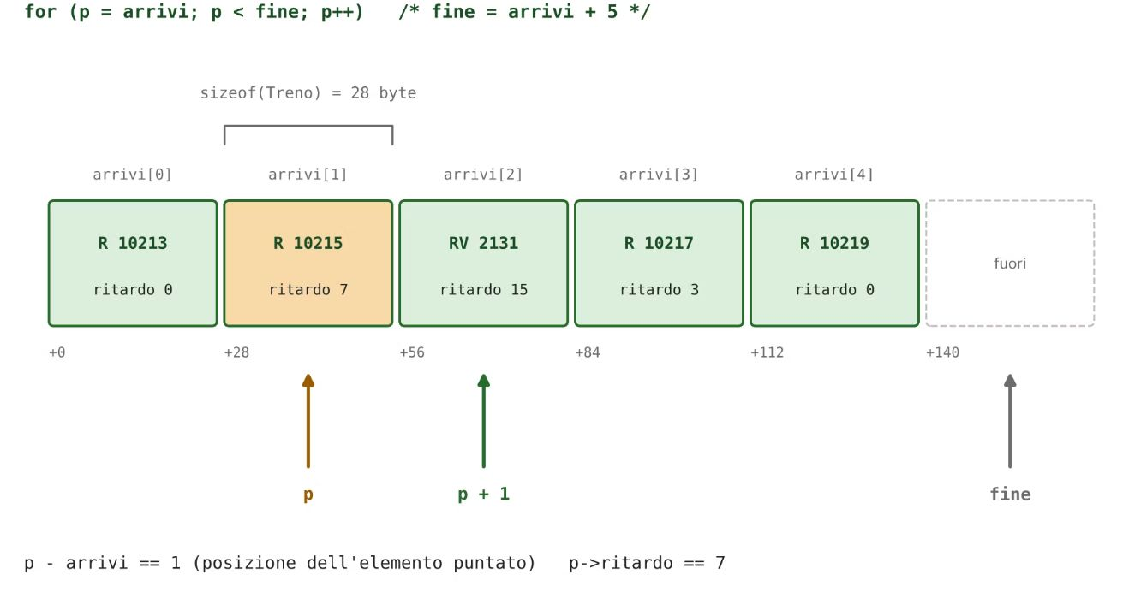
Array di Struct come Parametro
La funzione riceve l'indirizzo del primo elemento; il numero di elementi va passato a parte. Con un puntatore si può scorrere l'array: p + 1 è sizeof(Treno) byte più avanti.
double media_classe(const Studente classe[], int n);
void arrotonda(Studente classe[], int n);
const Treno *p;
const Treno *fine = arrivi + TRENI;
for (p = arrivi; p < fine; p++) {
... p->ritardo ...
}
const Studente classe[] equivale a const Studente *classe. La posizione dell'elemento puntato è p - arrivi.
9

Slide 10
Il Criterio come Parametro
Molte domande su un elenco hanno la stessa forma: quanti studenti soddisfano una condizione? La condizione cambia, il ciclo no. La condizione diventa una funzione che riceve uno studente.
typedef int (*Criterio)(const Studente *s);
int insufficiente(const Studente *s);
int eccellente(const Studente *s);
int conta(const Studente classe[], int n, Criterio c)
{
int i;
int conteggio = 0;
for (i = 0; i < n; i++) {
if (c(&classe[i])) {
conteggio++;
}
}
return conteggio;
}
conta(classe, STUDENTI, insufficiente);
Si passa il nome della funzione, senza parentesi. Un array di Criterio con le descrizioni permette di provarli tutti con un ciclo, come i filtri del catalogo.
10

Slide 11
Errori Comuni da Evitare
1
2
Aspettarsi che una funzione che riceve Tessera t modifichi la tessera del chiamante.
Chiamare semplifica(f) senza usare il valore restituito.
3
4
Passare per valore una struct grande dentro un ciclo.
Usare il punto con un puntatore (p.media) o la freccia con una variabile (s->media).
5
6
Scrivere *p.media invece di (*p).media o p->media.
Passare tessera invece di &tessera a una funzione che vuole Tessera *.
7
8
Usare il puntatore restituito da una ricerca senza controllare NULL.
Calcolare il numero di elementi con sizeof dentro la funzione che riceve l'array.
11

Slide 12
Riepilogo Concetti
Situazione | Tecnica | Note
Struct piccola, sola lettura | void f(Tipo t) | si lavora su una copia
Nuovo valore dello stesso tipo | Tipo f(Tipo a, Tipo b) | gli operandi non cambiano
Struct grande, sola lettura | void f(const Tipo *t) | 8 byte, nessuna modifica
Aggiornare una struct | void f(Tipo *t) | t->campo = ...
Accedere a un campo | s.campo, p->campo | p->campo è (*p).campo
Ricerca | Tipo *cerca(...) | NULL se non trovato
Array di struct | f(const Tipo v[], int n) | n passato a parte
Scorrere | for (p = v; p < v + n; p++) | p - v è la posizione
Condizione variabile | typedef int (*Criterio)(const Tipo *) | si passa il nome della funzione
12

Slide 13
SEZIONE 1
Esempi Pratici: Struct per Valore
Concetti base — tre file su copia e struct restituita.
1 – 010-parametro-per-valore.c
2 – 020-struct-restituita.c
3 – 030-costo-della-copia.c
Problema
le dosi di una ricetta in frazioni di tazza.
Tecnica
Frazione restituita e chiamate annidate.
Problema
la ricarica della tessera della mensa.
Tecnica
ricarica_sbagliata sulla copia, poi Tessera ricaricata(...).
Problema
il registro della 3B con fino a 200 voti.
Tecnica
sizeof(Registro) e byte copiati per valore.
13

Slide 14
SEZIONE 1
Esempi Pratici: Problemi su Struct per Valore
040 – Calcolatrice di frazioni
050 – Orari dei treni
Le quattro operazioni con il risultato normalizzato.
Orario restituito da aggiungi_minuti: i pendolari arrivano in tempo?
060 – Banchi del laboratorio
070 – Cambio valuta
Rettangoli sulla pianta: sovrapposizione e intersezione.
Importo convertito in euro con la tabella dei cambi.
080 – Impedenze di un circuito
Numeri complessi per un circuito RLC in serie e in parallelo.
14

Slide 15
SEZIONE 2
Esempi Pratici: Puntatori a Struct
Concetti base — tre file su freccia, modifica e const.
1 – 010-operatore-freccia.c
2 – 020-modificare-tramite-puntatore.c
3 – 030-const-per-leggere.c
Problema
il rappresentante di classe scelto tra due studenti.
Tecnica
(*p).media e p->media sulla stessa struct.
Problema
la tessera della mensa.
Tecnica
ricarica e paga ricevono Tessera *.
Problema
lo stesso registro della 3B.
Tecnica
const Registro *, 8 byte invece di 808.
15

Slide 16
SEZIONE 2
Esempi Pratici: Problemi su Puntatori a Struct
040 – Borsellino elettronico
050 – Termostato delle aule
Acquisti ai distributori e ricariche con codici di esito.
La stessa funzione aggiorna con isteresi due aule diverse.
060 – Scambio di studenti
070 – Lettura di una scheda
Scambio tra 1A e 1B tramite puntatori, confronto con le copie.
leggi_libro riempie la struct del chiamante e controlla l'ISBN.
080 – Ricerca con puntatore
cerca restituisce il PC del laboratorio da modificare.
16

Slide 17
SEZIONE 3
Esempi Pratici: Array di Struct e Funzioni
Concetti base — tre file su array, puntatori e criteri.
1 – 010-array-come-parametro.c
2 – 020-puntatore-che-scorre.c
3 – 030-criterio-come-parametro.c
Problema
le medie di fine anno della classe.
Tecnica
const Studente classe[] e arrotondamento al mezzo voto.
Problema
il tabellone degli arrivi in stazione.
Tecnica
const Treno *p che scorre e piu_in_ritardo.
Problema
insufficienze, eccellenze e assenze della classe.
Tecnica
typedef Criterio, conta ed elenca.
17

Slide 18
SEZIONE 3
Esempi Pratici: Problemi su Array di Struct e Funzioni
040 – Tabellone della stazione
050 – Campionato di calcetto
Ritardi, soppressioni e prossimo treno per una destinazione.
Risultati, tabella e capolista senza ordinare l'array.
060 – Noleggio bici
070 – Elezione dei rappresentanti
Funzioni che lavorano su una bici trovata con un puntatore.
Spoglio delle schede, i due più votati e il ballottaggio.
080 – Filtri del catalogo
Ricerche nel catalogo con una tabella di Filtro.
18

